Slide 1
Subvenciones dirigidas a la conciliación de la vida personal, familiar y laboral en Andalucía
WEBINAR
AYUDAS A LA CONCILIACIÓN DEL TRABAJO AUTÓNOMO
6 de julio
10.00 h

Slide 2
¡Bienvenid@s!

Slide 3
Bienvenida
JOSÉ AGUSTÍN GONZÁLEZ ROMO
Secretario General de Empleo y Trabajo Autónomo. Consejería de Empleo, Formación y Trabajo Autónomo. Junta de Andalucía.
Presenta
ROSA SILES MORENO
Directora de Andalucía Emprende.
Consejería de Empleo, Formación y Trabajo Autónomo.
Junta de Andalucía.

Slide 4
Claves, Conclusiones y Retos del Estudio “Esto no es Conciliar”
MAITE EGOSCOZABAL
Socióloga y responsable de investigación social en el Club de Malasmadres y en la asociación “Yo no Renuncio” por la Conciliación
Presenta
Cristina Domenech
Técnica de Andalucía Emprende

Slide 5
Estudios emprendimiento y conciliación
Estudios Sociológicos Asociación por la Conciliación “YO NO RENUNCIO”
https://yonorenuncio.com/nuestra-lucha-category/estudios-sociologicos/
Informe de Emprendimiento y Conciliación Andalucía Emprende
https://www.andaluciaemprende.es/wp-content/uploads/2020/03/Informe-Emprendimiento-y-Conciliaci%C3%B3n.pdf

Slide 6
Ayudas dirigidas a la conciliación de la vida personal, familiar y laboral en Andalucía.
Orden de 5 de octubre de 2020
SUSANA ROMERO ROMÁN
Directora General de Trabajo Autónomo y Economía Social.
Consejería de Empleo, Formación y Trabajo Autónomo.
Junta de Andalucía.

Slide 7
Ayudas para Personas Autónomas
Mª José Caballero
Técnica CADE Campillo de Arenas (Jaén)
EAR Autónomos.
Andalucía Emprende, Fundación Pública Andaluza
Junta de Andalucía.
María Orrillo
Técnica CADE La Línea de la Concepción (Cádiz)
EAR Autónomos.
Andalucía Emprende, Fundación Pública Andaluza
Junta de Andalucía.

Slide 8
El Objetivo de este webinario…
Dar a conocer la convocatoria para el año 2021 de las líneas 4 y 5 reguladas en la Orden de 5 de octubre de 2020, por la que se aprueban las bases reguladoras para la concesión de subvenciones en régimen de concurrencia no competitiva dirigidas a la conciliación de la vida personal, familiar y laboral en Andalucía (BOJA núm. 197, de 9.10.2020).

Slide 9
Convocatoria 2021
Resolución de 2 de junio de 2021, de la Dirección General de Trabajo Autónomo y Economía Social (BOJA núm. 197, de 9.10.2020)
Se publica el Extracto el 14 de junio de 2021
La convocatoria entra en vigor el 15 de junio y hasta el 30 de septiembre de 2021

Slide 10
Líneas convocadas para empresas
Línea 4. Subvenciones para la contratación realizada por personas trabajadoras autónomas con hijos o hijas menores de 3 años a su cargo para que trabajen en su actividad económica o profesional.
Línea 5. Subvenciones para la contratación realizada por personas trabajadoras autónomas para su sustitución en los supuestos de riesgo durante el embarazo, y en los periodos de descanso por nacimiento de hijo o hija, adopción, guarda con fines de adopción o acogimiento familiar.

Slide 11
Línea 4. Subvenciones para la contratación realizada por personas trabajadoras autónomas con hijos o hijas menores de 3 años a su cargo para que trabajen en su actividad económica o profesional
Objetivo
Fomentar la conciliación de la vida personal, familiar y laboral de las personas trabajadoras autónomas con hijos o hijas menores de 3 años a su cargo

Slide 12
¿Qué se subvenciona ?
La contratación por cuenta ajena que se realice por la persona trabajadora autónoma para que trabaje en su actividad económica o profesional, así como el mantenimiento de la misma, de forma ininterrumpida durante doce meses o la parte proporcional que corresponda como máximo hasta que el hijo o hija cumpla tres años.
Serán subvencionables las contrataciones realizadas a partir de que surta efectos la presente convocatoria y durante su vigencia (15 de junio a 30 de septiembre de 2021), así como las contrataciones realizadas en los doce meses anteriores a que surta efectos la presente convocatoria (De 15/06/2020 a 30/09/2021).

Slide 13
¿Qué requisitos debe de reunir a fecha de solicitud?
Podrán solicitar la subvención de esta línea las personas trabajadoras autónomas que a fecha de solicitud de subvención reúnan los siguientes requisitos:
1º Estar dada de alta en el Régimen Especial de Trabajadores por cuenta propia o Autónomos o en la Mutualidad .
2º Que residan y tengan domicilio fiscal en Andalucía.
3º Que tengan a su cargo hijos o hijas menores de tres años por nacimiento o adopción, guarda con fines de adopción o acogimiento familiar permanente de la persona menor de tres años

Slide 14
4º Que tengan formalizada una contratación por cuenta ajena, en cualquier modalidad a jornada completa o a tiempo parcial no inferior a las veinte horas semanales o su promedio en cómputo anual con una persona desempleada e inscrita como demandante de empleo en las oficinas de empleo de Andalucía en la fecha inmediatamente anterior a la formalización del contrato (SAE) y que en su vida laboral no aparezca como ocupada.
5º El contrato ha de suponer (salvo que se contratara a la misma persona que se contrató por riesgo durante el embarazo, así como para disfrutar del periodo de descanso por nacimiento de hijo o hija o adopción):
A) Un incremento de la plantilla respecto al mes natural anterior.
B) La persona beneficiaria no debe haber tenido vínculo laboral con la persona trabajadora en los seis meses anteriores a la nueva contratación.

Slide 15
Importe o cuantía de la ayuda

Slide 16
¿Cuál es el importe o cuantía de la ayuda?
Será de 6000 € por cada nueva contratación a tiempo completo y por un periodo de doce meses o la parte proporcional si es por un periodo inferior a doce meses.
Será de 7200 € si la persona contratada es mujer, hombre menor de 30 años, persona con discapacidad igual o superior al 33%, víctima de violencia de género y/o víctima de terrorismo para contrataciones a tiempo completo y por un periodo de doce meses o la parte proporcional si es por un periodo inferior a doce meses
Las cuantías se adaptarán proporcionalmente a la jornada de trabajo a tiempo parcial siendo la duración mínima de 20 horas semanales o su promedio en cómputo anual.
6.000€
7.200€

Slide 17
Línea 5. Subvenciones para la contratación realizada por personas trabajadoras autónomas para la sustitución en los supuestos de riesgo durante el embarazo, y en los periodos de descanso por nacimiento de hijo o hija, adopción, guarda con fines de adopción o acogimiento familiar.
Objetivo
Favorecer una mayor presencia de la mujer en el trabajo autónomo, apoyando la contratación de una persona trabajadora por cuenta ajena para su sustitución en los supuestos de riesgo durante el embarazo y promover las condiciones para fomentar la conciliación de la vida personal, familiar y laboral de las personas trabajadoras por cuenta propia o autónomas, durante los períodos de descanso por nacimiento de hijo o hija, adopción, guarda con fines de adopción y acogimiento familiar.

Slide 18
¿Qué se subvenciona?

Slide 19
¿Qué se subvenciona ?
Las contrataciones de interinidad realizadas por las mujeres trabajadoras autónomas, en los supuestos de riesgo durante el embarazo, por el tiempo que perdure el mismo, con el fin de facilitar y favorecer la presencia de la mujer en el trabajo autónomo.
b) Las contrataciones de interinidad formalizadas por las personas trabajadoras autónomas para el disfrute del período de descanso por nacimiento de hijo o hija, adopción, guarda con fines de adopción y acogimiento familiar, con el fin de fomentar la conciliación de la vida personal, familiar y laboral de las mismas.
Serán subvencionables las contrataciones realizadas a partir de que surta efectos la presente convocatoria y durante su vigencia (15 de junio a 30 de septiembre de 2021), así como las contrataciones realizadas en los doce meses anteriores a que surta efectos la presente convocatoria.
Contrataciones desde 15 de Junio de 2020 hasta 30 septiembre 2021.

Slide 20
¿Quién puede solicitarla?
A) Las mujeres trabajadoras autónomas en situación de riesgo durante el embarazo.
B) Las personas trabajadoras autónomas, en general, para el disfrute del período de descanso por nacimiento de hijo o hija, adopción, guarda con fines de adopción y acogimiento familiar.

Slide 21
Requisitos

Slide 22
¿Qué requisitos debe de reunir
a fecha de solicitud?
Podrán solicitar la subvención de esta línea las personas trabajadoras autónomas que a fecha de solicitud de subvención reúnan los siguientes requisitos:
1º Estar dada de alta en el Régimen Especial de Trabajadores por cuenta propia o Autónomos (RETA) o en la Mutualidad .
2º Que residan y tengan domicilio fiscal en Andalucía.
3º Que en el momento de presentar la solicitud, hayan formalizado un contrato de interinidad, bien por motivo de situación de riesgo durante el embarazo, bien por disfrute del período de descanso por nacimiento de hijo o hija, adopción, guarda con fines de adopción y acogimiento familiar, y permanezcan los motivos de la contratación

Slide 23
Requisitos de la contratación
En todo caso, el contrato de interinidad deberá reunir los siguientes requisitos:
1º La persona que se contrate deberá estar desempleada e inscrita como demandante de empleo en las Oficinas de Empleo de la comunidad autónoma de Andalucía, en la fecha inmediatamente anterior a la formalización del contrato y que según los datos del Informe de Vida Laboral emitido por la Tesorería General de la Seguridad Social, no estén ocupadas.
2º La persona beneficiaria no debe haber tenido ningún vínculo laboral con la persona trabajadora cuya contratación se incentiva en los seis meses anteriores a la nueva contratación.

Slide 24
Requisitos de la contratación
Se exceptúa del anterior requisito, la contratación que se produzca por motivos de nacimiento de hijo o hija, en aquéllos supuestos en los que se produjo una situación de riesgo durante el embarazo y el contrato se formalice con la misma persona que se contrató para cubrir el período de riesgo citado.
3º El nuevo contrato debe suponer un incremento de la plantilla contratada respecto del mes natural anterior a la formalización del mismo, salvo que se realice el contrato con la misma persona que se contrató para cubrir el período de riesgo durante el embarazo.

Slide 25
Importe o cuantía de la ayuda

Slide 26
¿Cuál es el importe o cuantía de la ayuda?
a) La cuantía será de 3.200 € para el contrato de interinidad a jornada completa formalizado por las mujeres trabajadoras autónomas en los supuestos de riesgo durante el embarazo por un período máximo de ocho meses.
b) Para el contrato de interinidad a jornada completa formalizado por las personas trabajadoras autónomas en el periodo de descanso por motivos de nacimiento de hijo o hija, adopción, guarda con fines de adopción y acogimiento familiar, 1.700 euros por un período de dieciséis semanas, y 1.900 euros por un período de dieciocho semanas, para aquéllos supuestos contemplados en la Ley General de la Seguridad Social en relación con el Estatuto de los Trabajadores para los que corresponda el mismo.
3.200€
1.700€
1.900€

Slide 27
Incrementos sobre la cuantía:
c) Las cuantías de los apartados a) y b) se incrementarán un 50% cuando las contrataciones se formalicen con personas desempleadas no ocupadas, inscritas en el Servicio Andaluz de Empleo como demandantes de empleo, que sean:
Mujeres.
Hombres menores de 30 años.
Persona con discapacidad reconocida en un grado igual o superior al 33%.
Víctima de violencia de género.
Víctima de terrorismo.
d) Las cuantías anteriores se adaptarán proporcionalmente a la jornada.
4.800€
Línea A
2.250€
2.850€
Línea B

Slide 28
Requisitos comunes a Líneas 4 y 5

Slide 29
¿Cual es el plazo de solicitud?
El plazo de solicitud comenzó el 15 de junio hasta el 30 de septiembre.
Las solicitudes se dirigirán a la persona titular de la Delegación Territorial competente en materia de trabajo autónomo, atendiendo a la provincia en la que tenga el domicilio fiscal la persona solicitante.
Plazo máximo de resolución:
Seis meses desde la fecha de entrada de la solicitud en el registro electrónico único de la Administración de la Junta de Andalucía.
Pago de la ayuda:
Se procederá al pago del 100 % del importe de la subvención, previa justificación, por la persona o entidad beneficiaria.

Slide 30
En relación con las contrataciones efectuadas:
Exclusiones:
A) Relaciones laborales de carácter especial previstas en el art. 2.1 del Estatuto de los trabajadores excepto la contemplada en la letra g) referida a trabajadores con discapacidad que presten sus servicios en los centros especiales de empleo.
B) Contratos de trabajo a tiempo parcial cuya duración sea inferior a las veinte horas semanales o su promedio en cómputo anual.
Estas subvenciones quedarán sometidas al régimen de ayudas de mínimis, debiéndose aportar en la solicitud declaración expresa de haber recibido/no haber recibido otras subvenciones sometidas al régimen de mínimis en 2 ejercicios fiscales anteriores con los límites de (200.000 euros, o 100.000 euros para empresas de transporte de mercancías por carretera, 20.000 euros para sector agrícola y 30.000 euros para sector pesquero).

Slide 31
Justificación de la subvención
La realización de la contratación deberá justificar previamente al cobro.
Mantener la contratación por el periodo subvencionado quedará acreditado por consulta telemática de vida laboral de oficio salvo oposición.
Mantenimiento alta en RETA quedará acreditado por consulta telemática de vida laboral de oficio salvo oposición. En régimen de mutualistas deberán aportar certificado acreditativo de mutualidad en plazo de 1 mes tras periodo mantenimiento.

Slide 32
Obligaciones
Personas beneficiarias

Slide 33
Obligaciones de las personas beneficiarias
a) Permanecer de alta en RETA/mutualidad durante el período de mantenimiento de la contratación.
b) Mantener el contrato de interinidad durante el tiempo subvencionado, y se acreditará (LÍNEA 5):
1º Riesgo durante el embarazo: certificado SAS y Vida laboral o autorización de consulta de la misma.
2º Sustitución por Periodos de descanso: Vida laboral del trabajador o autorización para su consulta.

Slide 34
Reintegro por incumplimiento (ambas líneas)
Si las personas contratadas cesaran por cualquier causa sin haber transcurrido el período por el que fueron contratadas, en el plazo máximo de 15 días hábiles desde la fecha de baja se procederá a su sustitución.
Reintegro parcial: Podrá optarse por dar por finalizado el contrato inicial, reduciéndose proporcionalmente la cuantía de la subvención en función del tiempo efectivo de trabajo, procediendo al reintegro del exceso, siempre que el periodo de mantenimiento haya sido superior al 75% subvencionado, de no ser así, procederá el reintegro total.

Slide 35
¿Son compatibles con otras Subvenciones?
HASTA EL 30 DE OCTUBRE
Son compatibles con:
Subvenciones, incentivos y ayudas que se reciban del Estado o de la Junta de Andalucía que consistan en reducciones o bonificaciones durante los periodos de descanso por nacimiento, adopción, acogimiento, riesgo durante el embarazo o riesgo durante la lactancia natural.
Son incompatibles con las subvenciones:
1.- Contratación para el cuidado o atención de hijos o hijas menores de 3 año, en el ámbito del hogar familiar, mediante la contratación de una persona (empleados de hogar ).

Slide 36
Incompatibles:
DE OCTUBR
2.- Las subvenciones a la contratación formalizada para el disfrute del período de descanso por nacimiento de hijo o hija, adopción, guarda con fines de adopción, y acogimiento familiar durante el período subvencionado.
3.- La “Ayuda a las familias para el fomento de la escolarización de los niños y las niñas menores de 3 años cuando el horario por el que está contratada la persona por cuenta ajena no sea distinto en su totalidad al horario subvencionado.
Se entenderá por horario subvencionado el comprendido entre las 7,30 y las 17 horas, de acuerdo con el artículo 30.1 del Decreto 149/2009, de 12 de mayo, por el que se regulan los centros que imparten el primer ciclo de la educación infantil.

Slide 37
¿Cómo puedo solicitar estas subvenciones?
Las solicitudes de las subvenciones se cumplimentarán con el certificado digital. Modelo disponible en la oficina virtual en los siguientes enlaces:
Línea 4:
https://juntadeandalucia.es/organismos/empleoformacionytrabajoautonomo/servicios/procedimientos/detalle/24388/datos-basicos.html
Línea 5:
https://juntadeandalucia.es/organismos/empleoformacionytrabajoautonomo/servicios/procedimientos/detalle/24389/datos-basicos.html

Slide 38
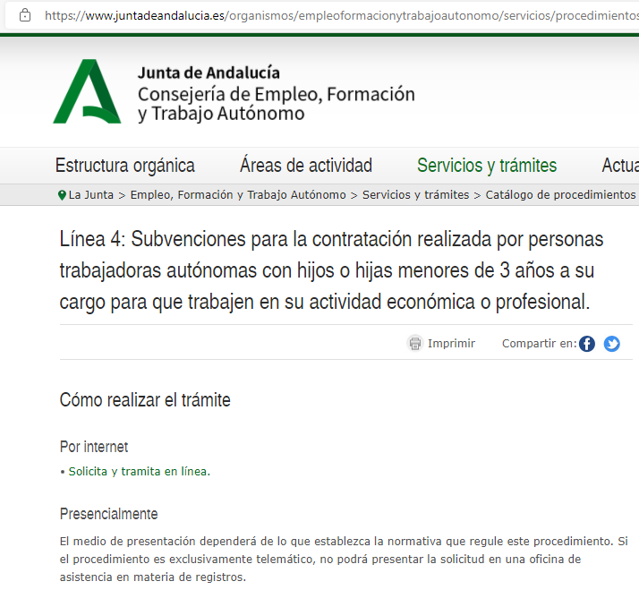

Slide 39
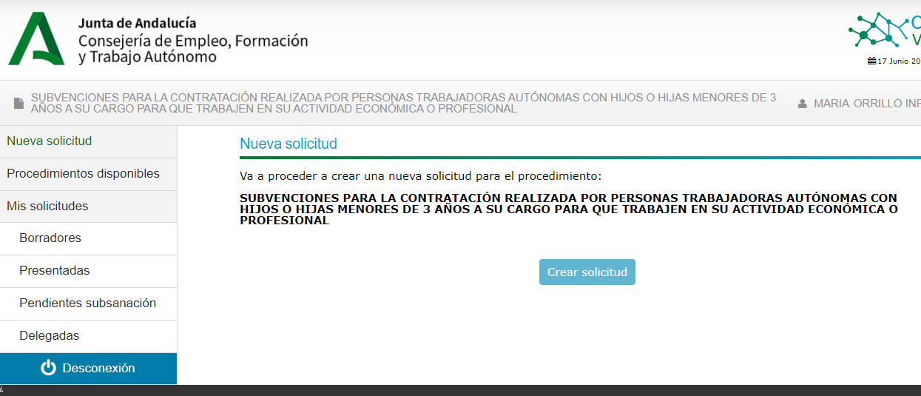

Slide 40
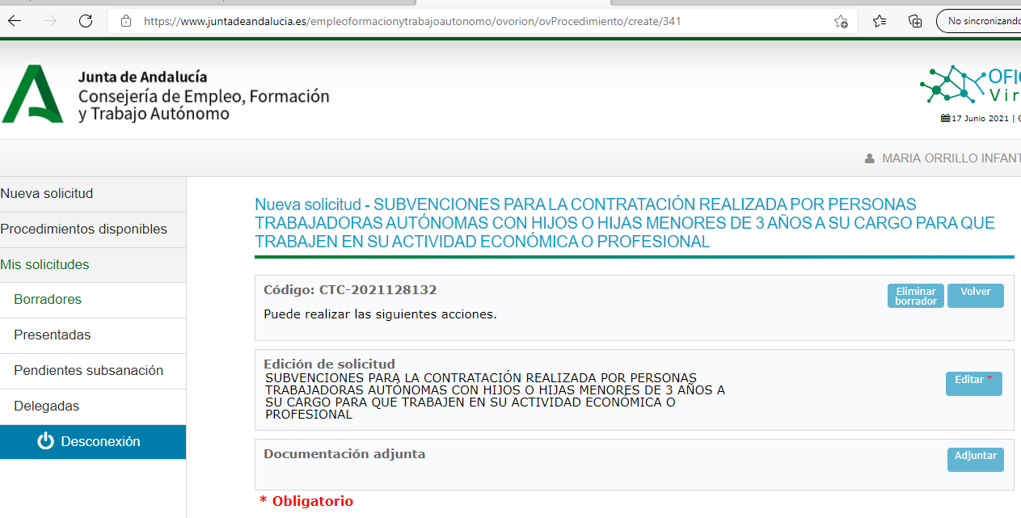

Slide 41
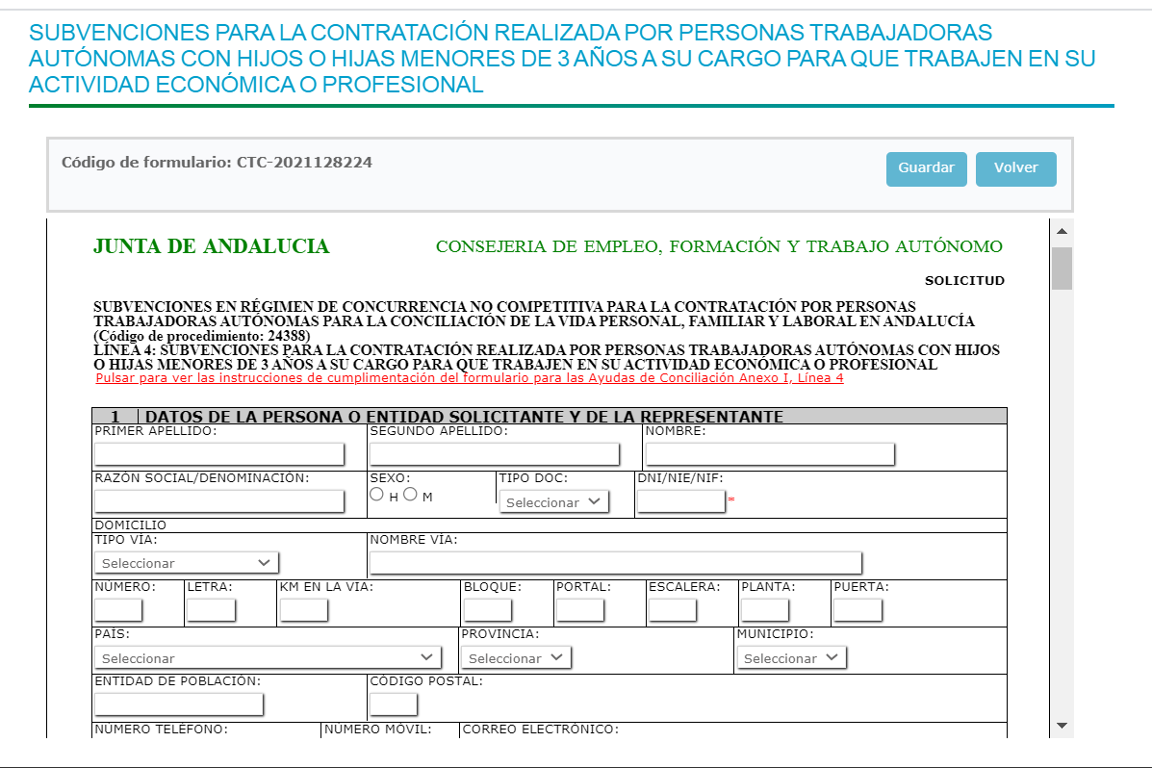

Slide 42
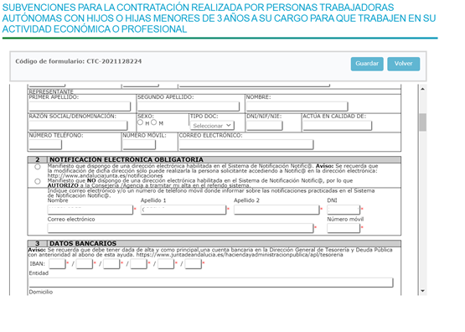

Slide 43
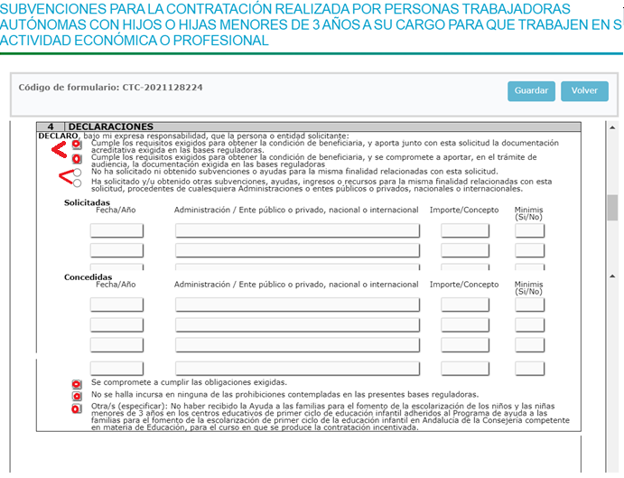

Slide 44
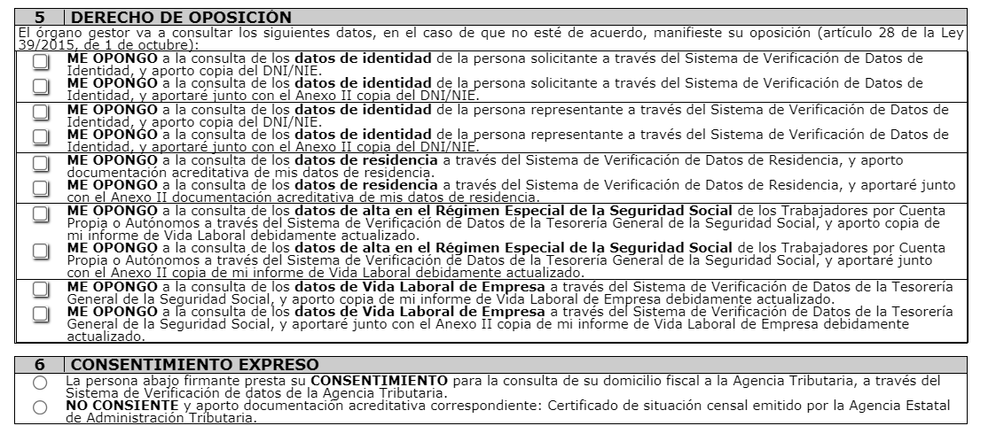

Slide 45
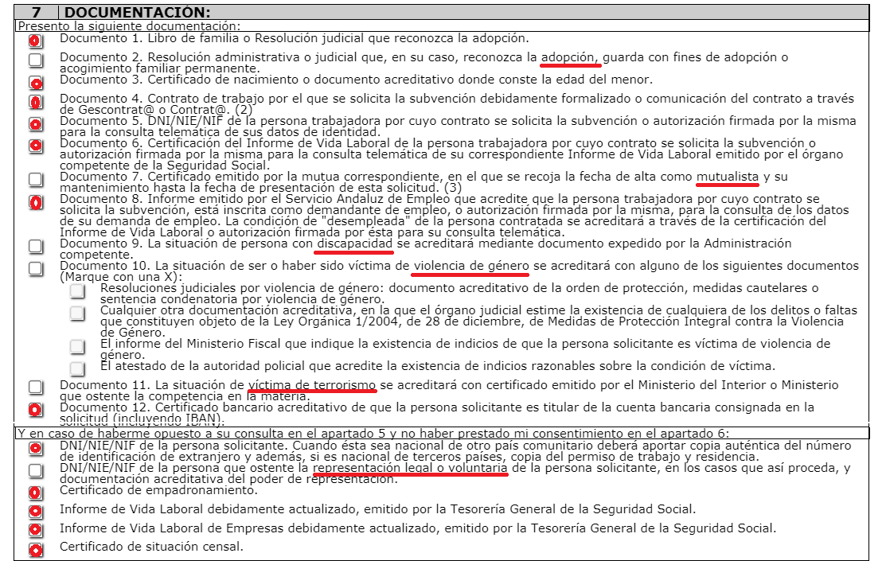

Slide 47
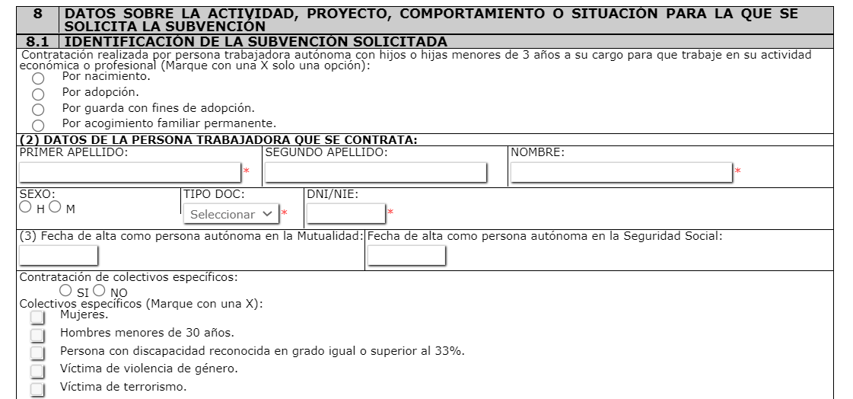

Slide 48
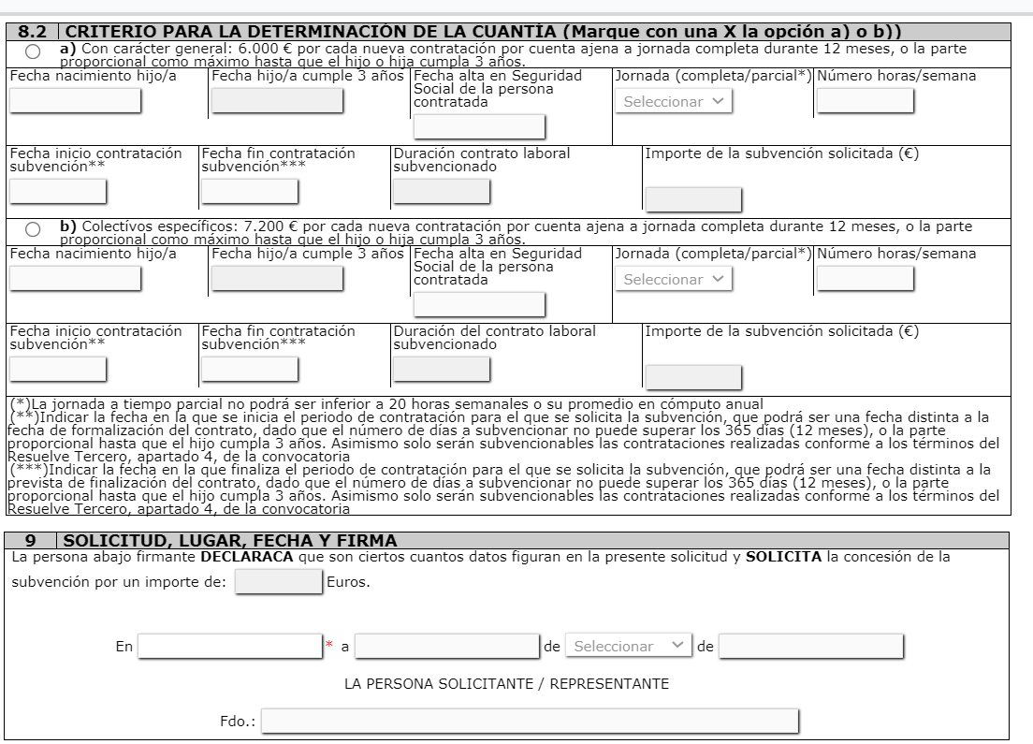

Slide 49
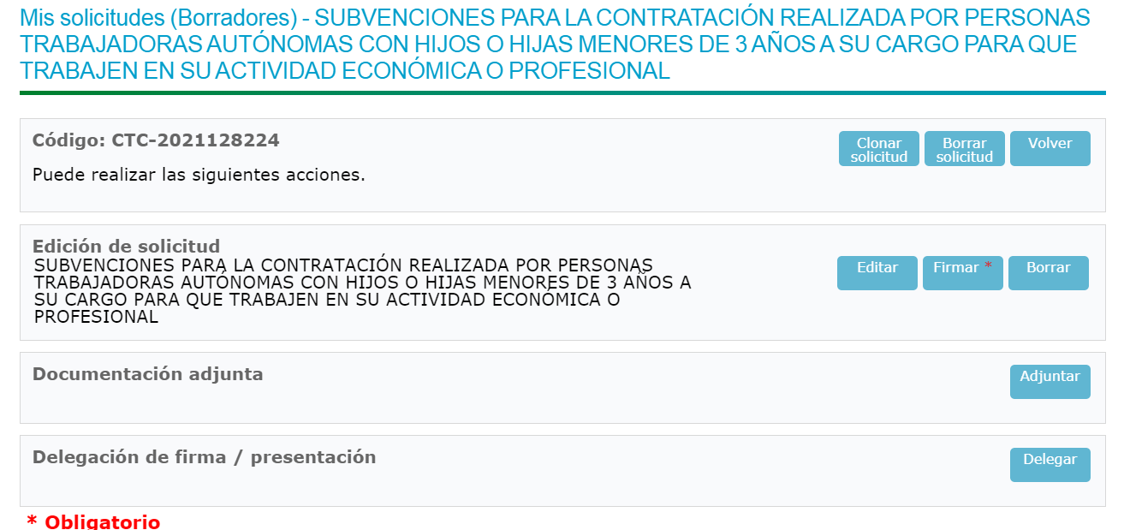

Slide 50
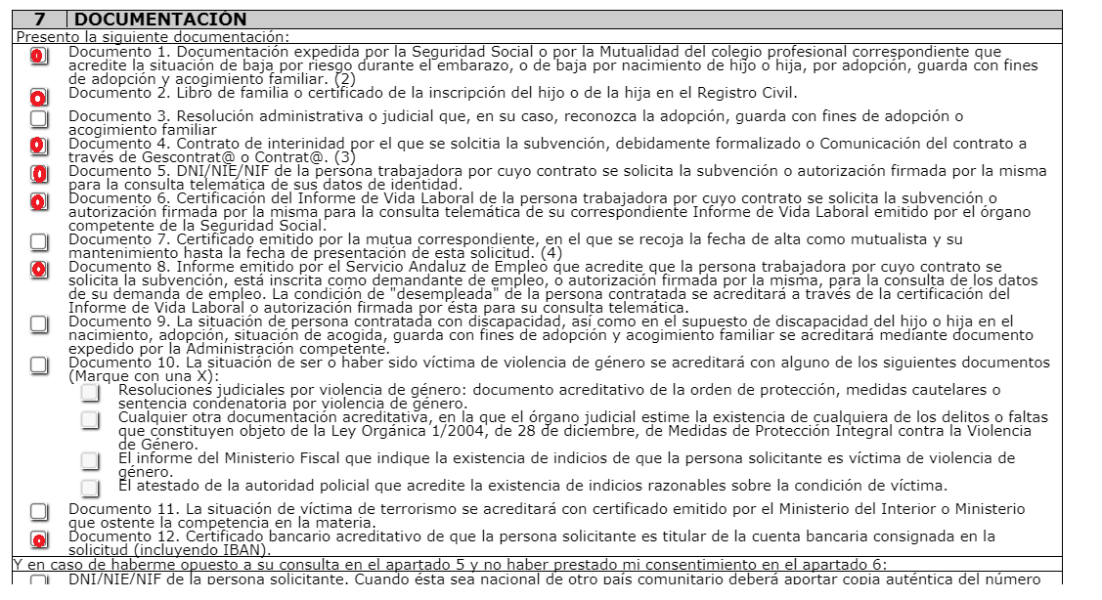
Línea 5:

Slide 51
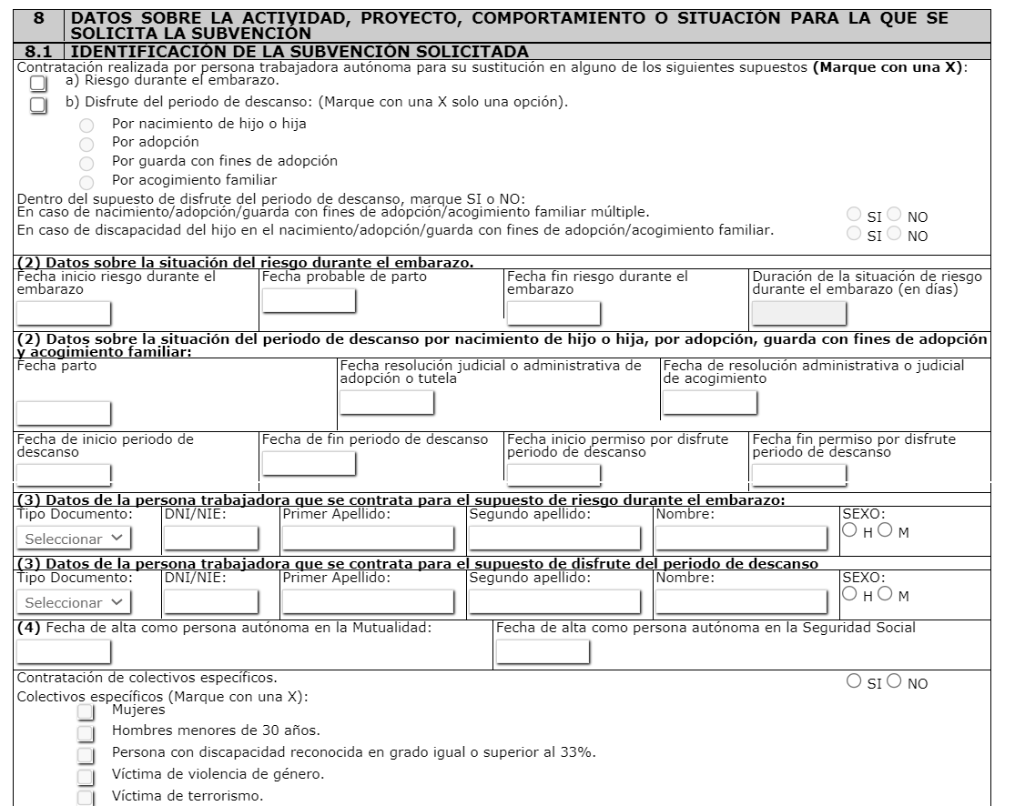

Slide 52
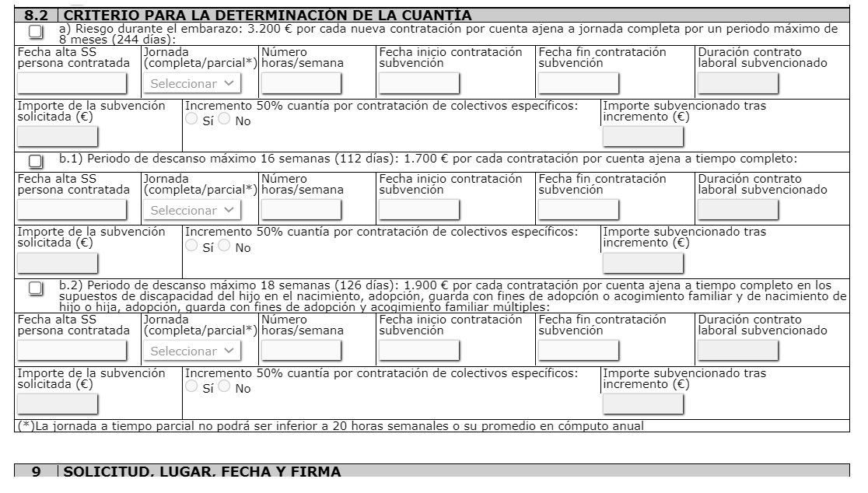

Slide 53
Y recuerda!!
La persona beneficiaria deberá dar de alta en la Consejería competente en materia de Hacienda la cuenta corriente donde se vaya a realizar el pago.
Enlace a GIRO:
https://www.ceh.junta-andalucia.es/haciendayadministracionpublica/ov/general/manten_cuenta.htm

Slide 54
Resolución de dudas
Isabel María Orozco
Técnica CADE Archidona (Málaga)
EAR Autónomos.

Slide 55
Cierre
SUSANA ROMERO ROMÁN
Directora General de Trabajo Autónomo y Economía Social.
Consejería de Empleo, Formación y Trabajo Autónomo.
Junta de Andalucía.

Slide 56
Mándanos tus dudas a...
autonomos@andaluciaemprende.es
Más información en...
https://autonomos.andaluciaemprende.es
https://somosemprende.andaluciaemprende.es

Slide 57
¡Gracias!
¡Estamos para ayudarte!

